Slide 1

Régression Linéaire
Cours # 7

Slide 2

Regréssion Linéaire
Méthode statistique qui permet de modéliser la relation linéaire entre
Une variable numérique dépendante Y
Une ou plusieurs variable indépendante/explicative X
Objectif
Expliquer la relation entre variable
Prédire une valeur future
Quantifier l’effet d’une variable sur une autre
Exemple
Nombre d’heures d’étude vs la note à l’exam
Est-ce que étudier plus mène à de meilleures notes ?
Un étudiant qui à étudier seulement 1h devrait avoir quel note

Slide 3
Regression Linéaire Simple
Seulement une variable explicative X
Formule
Y = variable dépendante
X = variable explicative
B₀ = Ordonnée à l’origine
B₁ = pente de la droite
Y = B₀ + B₁X₁ + e

Slide 4
Interprétation B₀
Note=8+1.5×heures d’étude
B₀ → Ordonnée à l’origine
B₀ = 8
Valeur de Y lorsque X = 0
Note = 8 + 1.5 * 0
Note = 8

Slide 5
Interprétation B₁
Note=8+1.5×heures d’étude
B₁ → Pente
B₁ = 1.5
Effet de l’augmentation d’une unité de X sur Y
Note₁ = 8 + 1.5 * (X)
Note₂ = 8 + 1.5 * (X+1)
Note₂ - Note₁ = 1,5
→ une heure d’étude supplémentaire augmente la note moyenne de 1.5 point.

Slide 6
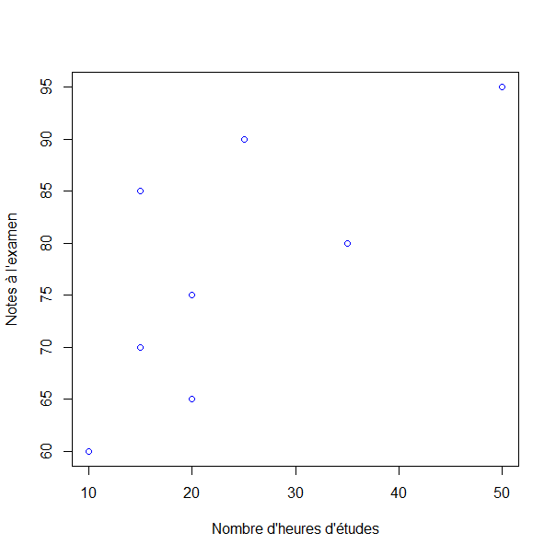
Représentation Graphique
Obs | Nombre d’heures d’études | Notes à l’examen
1 | 20 | 75
2 | 10 | 60
3 | 35 | 80
4 | 15 | 85
5 | 20 | 65
6 | 25 | 90
7 | 50 | 95
8 | 15 | 70
ŷ_{i}= B0 + B1*X
y_{i}= B0 + B1*X + error

Slide 7
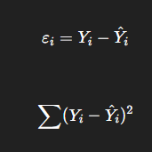


Méthode d’estimation
On cherche les coefficients B₀, B₁ qui minimisent la somme des erreurs
*La méthode des moindres carrés

Slide 8
Régression linéaire multiple
Lorsqu’on a plusieurs variables explicatives
*Difficile de faire de représentation graphique.
Y = B₀ + B₁X₁ + B₂X₂ + … + B_{k}X_{k} + e

